Slide 1
Martina Franca

Slide 2
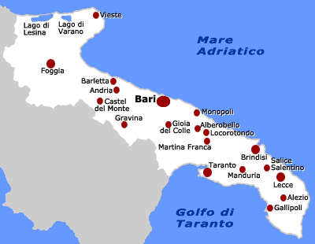
Dove si trova Martina Franca?

Slide 3
Martina, un po’ di dati:
Circa 50.000 abitanti
Centro più grosso della Puglia a sud di Bari
Celebre per il barocco delle sue chiese, delle porte, delle decorazioni sulle case signorili
È la principale città della Valle d’Itria
Qui ogni estate si tiene il Festival della Valle d’Itria, celebre in tutta Italia per il dare spazio a opere liriche (e composizioni di musica classica) mai rappresentate in epoca contemporanea
Economia: viticoltura, vini, industria tessile, prodotti gastronomici

Slide 4
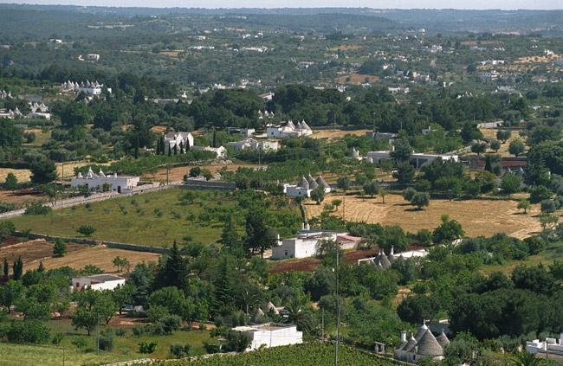
La Valle d’Itria
Celebre per i suoi trulli, le mulattiere, i muretti a secco.
Si tratta di una depressione tra i comuni di Martina Franca, Cisternino e Lororotondo.

Slide 5
Breve storia della città
Le origini di Martina Franca risalgono al X secolo, quando sul Monte di San Martino sorse un piccolo villaggio di profughi tarantini, fuggiti dalle continue devastazioni dei Saraceni, e ai quali si aggiunse successivamente una comunità di pastori.
Intorno al 1300 fu eletta comune su ordine del Principe di Taranto Filippo I d'Angiò, ma secondo alcuni documenti storici, è possibile ipotizzare che Martina Franca fosse stata prima di quella data anche un avamposto militare a guardia del territorio di Taranto o una residenza di qualche nobile.
Il nome della città è dedicato al santo patrono san Martino, festeggiato l'11 novembre e la prima domenica di luglio. La tradizione vuole che il santo sia più volte corso in aiuto dei cittadini, proteggendoli in varie occasioni dalle invasioni barbariche e dall'assalto del nemico.

Slide 6
Le case del centro storico
Le case venivano edificate in senso verticale. Infatti l'abitazione tipo è formata dal pian terreno dove si collocavano botteghe artigianali, o cantinette, spesso fornite di scale che scendono di uno o più metri sotto il livello della strada.
Al primo piano, invece, si trova la zona giorno, con cucina e sala da pranzo; anticamente non era previsto un vano dedicato al bagno, le cui funzioni erano assolte da un semplice "vaso" (in martinese ù candr), posto in un angolo della casa. Di solito era presente anche un camino, che assolveva a una duplice funzione: serviva a cucinare le pietanze e fungeva da stufa, sia per il primo piano sia, grazie alla canna fumaria, anche per i piani superiori. In questo piano è facile trovare anche un imbocco del pozzo, che a differenza della canna fumaria ha un "camino" che arriva fin sotto la casa, nel luogo in cui è situata la cisterna d'acqua, per lo più di origine piovana. Il pozzo veniva sfruttato anche come un rudimentale frigorifero, grazie alla freschezza garantita dalla pietra calcarea del sottosuolo martinese. Gli alimenti venivano depositati in un secchio di rame o di ferro e fatto adagiare a "pelo d'acqua" nel pozzo.
Il secondo piano è la zona notte. Qui c'è la stanza, o le stanze, da letto, generalmente con un balcone, o una finestra, che comunica con il tetto della casa.
Il tetto viene sfruttato in vari modi. Generalmente è uno spazio utile per stendere i panni, o anche per imbandire tavolate (alcune case hanno il tetto comunicante e allo stesso livello della casa vicina, spesso senza alcun muro separatore). D'estate i tetti si trasformano in veri essiccatoi naturali: gli anziani vi fanno essiccare fichi, noci, fave ed altri alimenti, o "spurgano" la lana e i materassi. La particolarità delle case pugliesi, a differenza del resto della penisola italiana, sta nel fatto che i tetti sono in stile greco, cioè piatti e non spioventi. Questo perché il clima pugliese è molto mite, fresco. Le poche spiovenze servono per incanalare l'acqua nelle cisterne calcaree poste nel sottosuolo (chiamate comunementi " ù pozz' ".

Slide 7
Le strade del centro storico
Caratteristica importante del centro storico sono le vie strette e piene di "spigoli", vicoli ciechi e le strade nascoste: un vero labirinto urbano. Questa tipologia anticamente presentava un duplice vantaggio: in caso di invasione nemica, infatti, era un mezzo per guadagnare tempo durante un'eventuale fuga, o per tendere imboscate ai nemici sfruttando vicoli ciechi e vie "nascoste" o poco visibili.
http://www.youtube.com/watch?v=kdeQzOdWlQ8

Slide 8
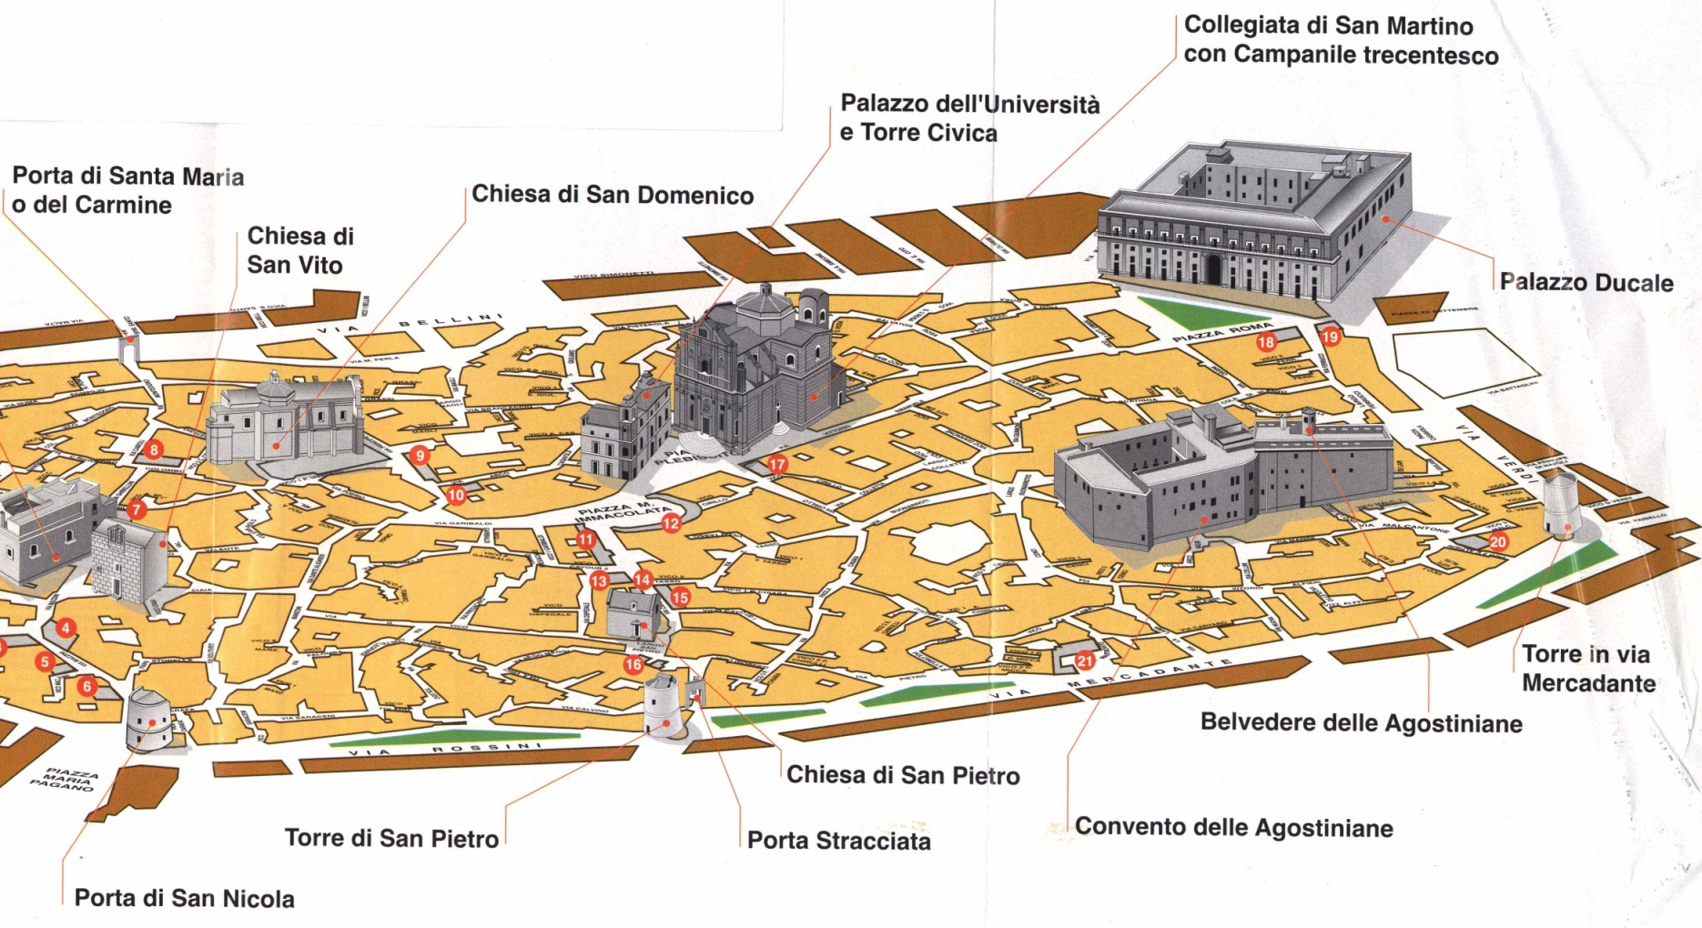
Martina, mappa tridimensionale del centro storico

Slide 9
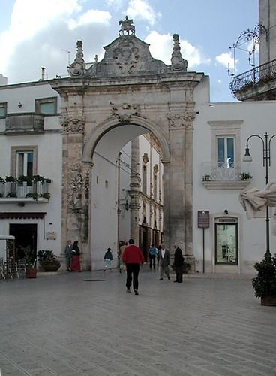
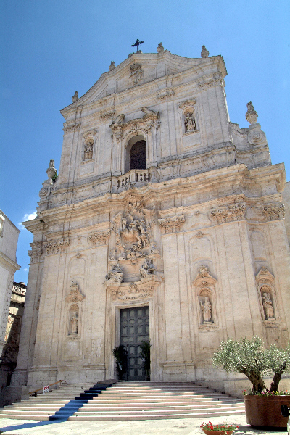
Immagini dal centro storico
Basilica di San Martino, eretta nel Settecento, perla del barocco martinese
Porta Santo Stefano con in cima la statua di San Martino (la porta porta il nome della chiesa più vicina)

Slide 10
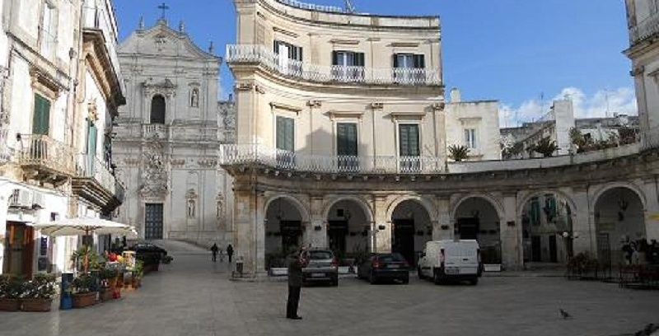
Piazza Maria Immacolata
Da notare il porticato semicircolare che fa “da porta” alla piazzetta antistante la basilica

Slide 11
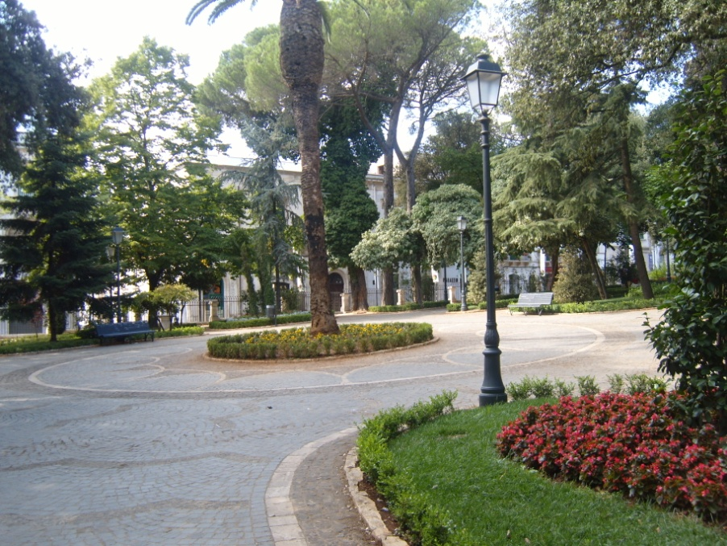
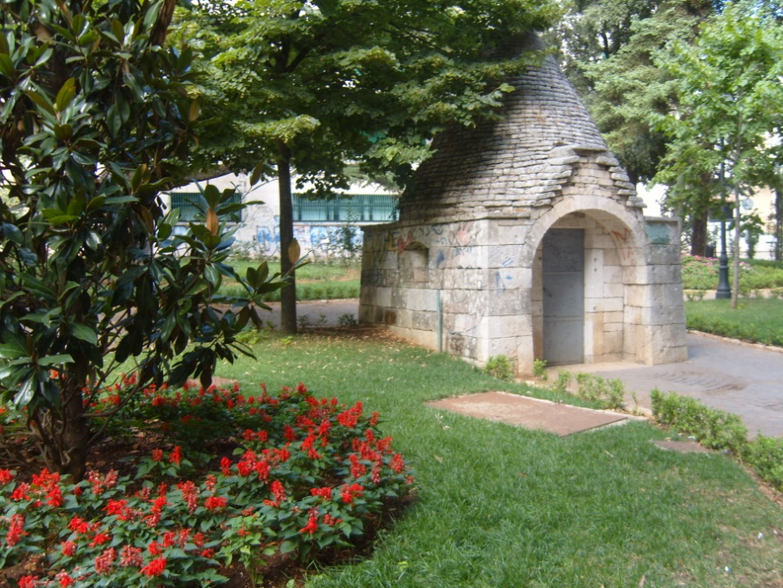
Due scorci della villa comunale

